Slide 1
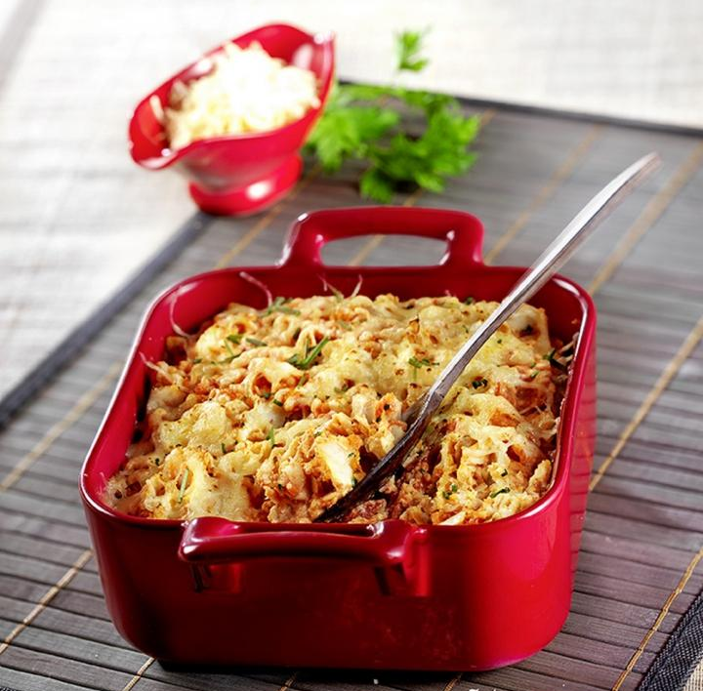

CONGRE
GOLFE DE GASCOGNE
Faire revenir les tomates, ajouter la moutarde, l’ail, les échalotes et la polenta, mélanger. Ajouter les morceaux de congre et enfourner 25 min.
10,90 €
LE KILO
LE KILO

